Slide 1
冷蔵庫の中身を把握できる Webサービス
Team name: さしみほっす
Member:

Slide 2
発表の流れ(仮)
1. 提案内容とその価値を伝えるもの(仮)
2. 本サービスのMVP
3.
4.

Slide 3
1.提案内容とその価値を伝えるもの

Slide 4
1.提案内容とその価値を伝えるもの
◆インタビュー結果
・時間が経つと冷蔵庫内に何の食品があるかを
忘れてしまう
・自分で食材を買うのが面倒くさい

Slide 5
1.提案内容とその価値を伝えるもの
自炊のための食材の注文から管理、
レシピ提案までをこなす
冷蔵庫総合マネジメントWebサービス

Slide 6




1.提案内容とその価値を伝えるもの
◆こんなことができます ①
・・・ × ３
・・・ × 1
・・・ × 2

Slide 7
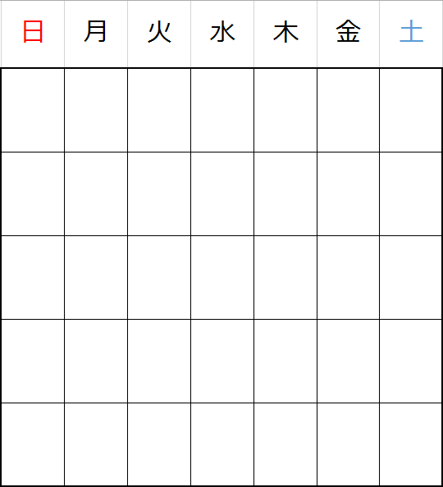




1.提案内容とその価値を伝えるもの
◆こんなことができます ②

Slide 8



1.提案内容とその価値を伝えるもの
◆こんなことができます ②

Slide 9
1.提案内容とその価値を伝えるもの
◆こんなことができます ③

Slide 10
2. 本サービスのMVP
・利用者が冷蔵庫の中身を把握できる

Slide 11
3. システム構成
IDCF Cloud 仮想マシン（centOS 7.0 64bit）上
Ruby 2.2.2
Ruby On Rails 4.2.3

Slide 12
4. 分散PBLの開発計画（仮）
～10月2日
RoRの学習
役割分担に応じたMVPの実装を開始
～10月中旬
冷蔵庫内の在庫確認が可能
～中間発表会
MVP（+いくつか）の機能の完成

